Slide 1



关系数据库规范化理论
主 讲：金寿吉
联系电话：027－87598406
职务：高级讲师

Slide 2
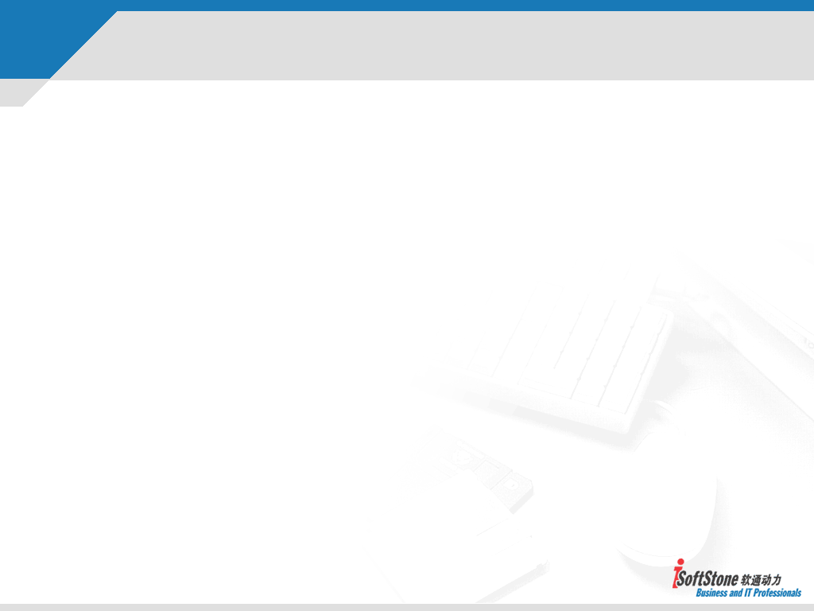
 关系规范化
关系SDC（SNO， SNAME，DNAME， DADDR， CNO， CNAME， SCORE)
存在着三大问题：
1、数据冗余
2、插入异常
3、删除异常

Slide 3
第一节 函数依赖
一、函数依赖概念
1、函数依赖：设有关系模式R（A1，A2，……，AK），X和Y 均为{A1，A2，……，Ak}的子集，r是R的任一具体关系（R代表型，r代表值），U，V是r中的任意两个元组。如果由U[X]=V[X]能导致U[Y]=V[Y]，则称X函数决定Y，或Y 函数依赖于X，记为X→Y。其中，U[X]表示元组U在X上的属性值，V[X]、U[Y]、V[Y]有类似的意义。
若X→Y， 则称X为决定因素。
SNO→SNAME
（SNO，CNO）→SCORE

Slide 4


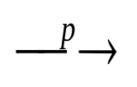
2、平凡函数依赖：由于若Y属于X，则一定有X→Y，这种依赖为平凡的函数依赖。
（SNO， CNO）→CNO
3、完全函数依赖
定义：在关系模式R(U)中，如果X→Y，并且对于X的任何一个真子集 ，都有 / >Y，则称Y完全函数依赖于X，记为X > Y。
（SNO，CNO） > SCORE
4、部分函数依赖
定义：如果X→Y，但Y不完全函数依赖于X，则称Y部分函数依赖于X，记为X Y。
（SNO，CNO） SNAME

Slide 5

5、传递函数依赖
定义：在关系模式R(U)中，如果X→Y，Y→Z，且Y X， Y / > X，则称Z传递函数依赖于X。
在关系SDC中，
SNO→DNAME，DNAME→DADDR，
且DNAME SN0，
DNAME / > SNO，
所以，DADDR传递函数依赖于SNO。

Slide 6
二、码
1、候选码------若K →关系R的属性集，则K为R的候选码。
如 SDC中的(SNO，CNO)
2、主码------选定多个候选码之一作为主码。
3、主属性------任一候选码中的属性。
如SDC中的SNO。
4、非主属性------不包含在任何候选码中的属性。
如SDC中的DADDR， SCORE
5、全码------整个属性组为码。
6、外部码------若X 为R的码而X 在G中不是码，则称X为G的外部码。

Slide 7

第二节 关系规范化
一、范式
1、范式是符合某一种级别关系模式的集合。关系数据库中的关系必须满足一定的要求，才能尽量减少数据依赖对关系模式的影响。满足不同程度要求的为不同的范式。目前主要有六种范式：第一范式（1NF）、第二范式（2NF）、第三范式（3NF）、BC范式（BCNF）、第四范式（4NF）、第五范式（5NF）。
2、各范式之间存在如下关系：
1NF 2NF 3NF BCNF 4NF 5NF
也就是说，第一范式满足最低的要求，在第一范式中进一步满足一些要求的为第二范式，其余依此类推。
3、一个低一级范式的关系模式，通过投影运算可以转换为若干个高一级范式的关系模式的集合，这种过程就叫关系规范化。

Slide 8

二、第一范式
1、定义：如果一个关系模式中的每个属性值都是不可再分的基本元素，则称该关系模式是第一范式（1NF），记为R 1NF。
2、例
姓名 | 课程名 | 成绩
 |  | 平时成绩 | 考试成绩
刘阡 | 操作系统 | 90 | 87
刘阡 | 计算机软件基础 | 85 | 95
王芳 | 计算机软件基础 | 80 | 85
王芳 | 数据库系统原理 | 90 | 92
张泉 | 操作系统 | 85 | 90

Slide 9
3、 非第一范式的关系模式很容易转化为第一范式。
4、第一范式的关系模式存在冗余、修改不易、插入异常、删除异常等问题。
姓名 | 课程名 | 平时成绩 | 考试成绩
刘阡 | 操作系统 | 90 | 87
刘阡 | 计算机软件基础 | 85 | 95
王芳 | 计算机软件基础 | 80 | 85
王芳 | 数据库系统原理 | 90 | 92
张泉 | 操作系统 | 85 | 90

Slide 10
        三、第二范式
1、定义：若关系模式R是第一范式，且每个非主属性都完全依赖于R的码，则称R是第二范式，记为R 2NF。
在关系SDC中，SNANE不完全函数依赖于码(SNO，CNO)，所以SDC不是第二范式。
2、可以通过投影分解将关系SDC分解成若干个2NF的关系模式。具体步骤如下：
（1）分析关系中各非主属性对主属性和码的函数依赖关系。
（2）将函数依赖于同一主属性的各非主属性分为一组，作为一个关系模式，其码是原主属性。
（3）将完全函数依赖于同一组主属性的余下的各非主属性分为一组，作为一个关系模式，其码是该组主属性。
（4）将完全函数依赖于码的余下的非主属性作为一组，其码为原码。

Slide 11
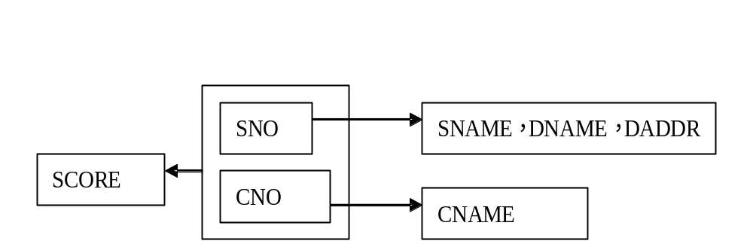
3、例：
按照上述步骤，分析关系SDC中的依赖关系如下：
关系SDC可以分解为三个关系模式
SD（学号，姓名，年龄，系名，系地址）
C（课程号，课程名）
SC（学号，课程号，成绩）
关系SD、C、SC都是2NF。
4、2NF的关系仍然存在着冗余、修改不易、插入异常、删除异常等问题。

Slide 12
四、第三范式
1、定义：如果关系R是2NF，且其非主属性之间不存在函数依赖，即没有任一个非主属性函数依赖于另一个非主属性，则称该关系模式是3NF。
2、3NF的关系既不存在非主属性对码的部分函数依赖，也不存在非主属性对码的传递函数依赖。
3、例：关系SD的码为学号，由于存在着函数依赖
DNAME→DADDR
而DNAME、DADDR都是非主属性，所以关系SD不是3NF。可以通过投影分解将关系SD分解为：
S（SNO，SNAME，SEX，DNAME）
D（DNAME，DADDR）
关系S、D都是3NF。

Slide 13
五、BCNF范式
1、定义：每一个决定因素都包含码的3NF为BCNF。
2、例：对于关系模式SP(SNO，CNO，CNAME，SCORE)，假设CNAME不可能相同，那么（SNO，CNAME）和（SNO，CNO）都是关系模式SP的码，SNO、CNO、CMAME都是主属性，SCORE是非主属性。显然，关系模式SP是第三范式。由于存在函数依赖
      CNO→CNAME
      CNAME→CNO
所以关系模式SP不是BCNF。可分解为
SN（CNO，CNAME）
SPC（SNO，CNO，SCORE）
关系模式SN和SPC都是BCNF。
3、BCNF在函数依赖范围内已经实现了模式的彻底分解，达到了最高的规范化程度，基本消除了插入异常和删除异常。

Slide 14
Student(Sno,sname,CNo,Score)
假设 学生允许重名，范式？
1）候选码：
（sno,cno)
码（sno,cno)
2 ）主属性
sno,cno
3) 非主属性
score,sname
4) 有多少决定
(sno,cno)-score
sno-sname
(sno,cno)-sname

Slide 15
 数据库保护
第一节 安全性
一、概念
１、定义：保护数据库以防止不合法的使用所造成的数据泄露、更改或破坏。
２、目标：企图破坏安全的人所花费的代价应远远超出它们所得到的利益。
二、安全性控制的一般方法
１、用户识别
２、密码转换
３、存取控制

Slide 16
三、角色与授权
１、角色：拥有同样存取权限的某一类用户。
２、授权：将某些权限授予或传递给某一角色或用户。
四、ORACLE的权限控制
１、DBA专用的授权
CONNECT
GRANT RESOURCE TO 用户名 ［IDENTIFED BY 口令］；
DBA

Slide 17
２、用户可用授权
SELECT
INSERT 关系名 用户名
GRANT UPDATE (属性名列) ON TO
ALTER 视图名 PUBLIC
INDEX
ALL
[ WITH GRANT OPTION ]

Slide 18
四、ORACLE的授权
１、创建角色
CREATE ROLE 角色名
[ IDENTIFIED BY 口令 ]
例：CREATE ROLE ROLE_PRODUCT;
2、角色删除
DROP ROLE 角色名；
例：DROP ROLE ROLE_PRODUCT;

Slide 19
３、授权
例：
GRANT CREATE SESSION， ALTER SESSION TO ROLE_PRODUCT;
GRANT SELECT， INSERT， UPDATE， DELETE ON PRODUCT_MASTER TO ROLE_PRODUCT;
GRANT CONNECT， RESOURCE， DBA TO SMITH;
４、授权的撤销
REVOKE { 特权｜ALL } [ON OBJECT ]
FROM { 用户｜角色｜PUBLIC }
例：
REVOKE UPDATE ON PRODUCT_MASTER
FROM ROLE_PRODUCT;

Slide 20
第二节 数据库完整性
一、概念
１、数据库的完整性------数据的正确性、有效性
２、完整性约束------用以检查数据的正确、有效的条件
二、完整性约束条件
１、值的约束和结构的约束
２、静态约束和动态约束
３、立即执行约束和延迟执行约束

Slide 21
三、SQL的完整性
1、参照完整性
（1）外码说明
[ FOREIGN KEY ] [( 列名[{，列名}]）]
REFERENCES 表名 [(参照列名[{，参照列名}])]
表明外码值必出现在另一关系中。

Slide 22
（2）保持参照完整性
① 隐含规则：避免引起冲突的修改。
② 级联规则：在删除或修改某一项时，必须删除或修改其参照元组。

Slide 23
2、用户定义的完整性
（1）非空限制
CREATE TABLE STUDENT
(
SNO VARCHAR(6) PRIMARY KEY，
SNAME VARCHAR(20) NOT NULL，
SEX CHAR(2) ，
SROOM VARCHAR(10)
) ;
非空限制表明字段：
①值非空；
②无此值时不能插入；
③在此值上不能使用置空规则；

Slide 24
（2）属性检查
语法： [ CONSTRAINT 约束名]
CHECK [NOT FOR REPLICATION] （逻辑表达式）
例： CREATE TABLE GRADE
(
PRIMARY KEY (SNO, CNO),
SNO NUMERIC(10),
CNO NUMERIC(10),
SCORE NUMERIC(3, 0)
CHECK (SCORE>=0 AND SCORE<=100)
);

Slide 25
3、实体完整性
（1）元组检查
对关系中的多个属性的约束。
CREATE TABLE GRADE
(
PRIMARY KEY(SNO, CNO)，
SNO NUMBER(10),
CNO NUMBER(10),
SCORE NUMERIC(3, 0)
CHECK (SCORE>=0 AND SCORE<=100 AND CNO>100)
);

Slide 26
第三节 并发控制
一、事务
1、概念：是一个不可分割的操作序列。一个程序或一段程序的一次单独执行。
2、ORACLE的事务：
（1）一个事务由COMMIT或ROLLBACK作为结束，同时也作为下一个事务的开始。
（2）当进入SQL*PLUS时，一个事务即告开始。
（3）当退出或中断ORACLE时，当前事务自动宣告结束。
（4）有些SQL语句如CREATE、DROP一旦被执行，即自动提交，而无需执行COMMIT语句。
（5）用户所作的任一个数据操作，都在且仅在一个事务之中。

Slide 27
3、事务状态
事务必须处于以下状态之一：
（1）活动状态：初始状态，事务执行时处于这个状态。
（2）部分提交状态：最后一条语句被执行之后。
（3）失败状态：发现正常的执行不能继续后。
（4）中止状态：事务回滚并且数据库已被恢复到事务开始执行前的状态后。
（5）提交状态：成功完成后。
成功完成执行的事务称为已提交事务。
提交的或中止的事务称为已结束事务。

Slide 28
部分提交状态
提交状态
活动状态
失败状态
中止状态

Slide 29
4、事务控制
（1）提交
COMMIT
（2）撤销
ROLLBACK
5、实例
创建一个触发器，它的作用就是更新的时候禁止修改主键。
create trigger publishers_Utg
on publishers
for update
as
if update( pub_id )
begin
print “You cannot Update the primary key!”
rollback transaction
return
end publishers_Utg；

Slide 30
存储过程和触发器简介

Slide 31
存储过程
一、概念
定义在数据库中的子程序，称为存储过程，存储过程是数据库的对象之一，有如下优点：
1.存储过程在服务器端执行，执行速度快；
2.存储过程执行一次后，其执行规划就驻留在高速缓冲存储器中，只需从高速缓冲存储器调用已编译好的二进制代码执行，提高系统的性能；
3.确保数据库的安全。使用存储过程可以完成所有的数据库操作，并可通过编程方式控制上述操作对数据库信息访问的权限；
4）自动完成需要预先执行的认为。存储过程可以在系统启动时自动执行，而不必在系统启动后再进行手工操作，大大方便了用户的使用，可以自动完成一些需要预先执行的任务。

Slide 32
举例：
设 Customer（custid，custname，balance，city）
表示客户的ID，客户名称，和帐号余额，所在城市
设置一个存储过程实现按注册时间和所在城市的查询
即balance<=XX and city=yy
CREATE PROCEDURE selcity
@balance1 float,
@city1 char(10)
AS
select * from customer
where balance<=@balance1 and city=@city1
Exec selcity 250,’武汉’

Slide 33
触发器
一、概念
触发器是一类特殊的存储过程。触发器与表的关系密切，用于保护表中的数据。当有操作影响到触发器保护的数据时，触发器自动执行，例如通过触发器实现多个表间数据的移植性。
一般情况下，对表中数据的操作有插入、修改、删除，因而维护数据的触发器也可分为三种类型：INSERT、UPDATA和DELETE。
同一个表中可使用多个触发器，即使是同一类型的触发器，也可以使用多个。
利用触发器可使公司的处理任务自动进行。例如，在销售系统中，通过更新触发器可以检测什么时候库存下降到了需要再进货的量，并自动生成给供货商的定单。

Slide 34
举例：
设 Customer（custid，custname，balance，city）
CustOrder（custid，money1）
1)Insert触发器
在CustOrder中插入一条数据，自动调整Customer中的对应的balance中金额
CREATE TRIGGER AddMoney ON [dbo].[custorder]
FOR INSERT
AS
begin
declare @custid1 char(10)
declare @money1 float
select @custid1=custid ,@money1=money1 from inserted
update customer set balance=balance+@money1 where custid=@custid1
end
go

Slide 35
2)deleted触发器
在CustOrder中删除一条数据，自动删除Customer中的对应的balance中金额
CREATE TRIGGER DelMoney ON [dbo].[custorder]
FOR DELETE
AS
begin
declare @custid1 char(10)
declare @money1 float
select @custid1=custid ,@money1=money1 from deleted
update customer set balance=balance-@money1 where custid=@custid1
end
go

Slide 36
2)Update触发器
在CustOrder中修改一条数据，自动修改Customer中的对应的balance中金额
CREATE TRIGGER EditMoney ON [dbo].[custorder]
FOR UPDATE
AS
begin
declare @custid1 char(10)
declare @money1 float
/*---减少老数据----*/
select @custid1=custid ,@money1=money1 from deleted
update customer set balance=balance-@money1 where custid=@custid1
/*---增加新数据----*/
select @custid1=custid ,@money1=money1 from inserted
update customer set balance=balance+@money1 where custid=@custid1
end
go

Slide 37
练习：
1）存储过程的练习
设有Student（CNO，CNAME，SEX，AGE）
设计一个存储过程 实现如下的查询
SEX=xx and AGE<=YY
2）触发器的练习
设有 Student（CNO，CNAME，SEX，AGE，SCORE）
表示学生的（学号、姓名、性别、年龄、学分）
SC（CNO，COURSE，Score）表示学生的（学号，课程，学分）实现下面触发器：
1。增加触发器：增加学分记录时，增加SCORE
2。删除触发器：删除学分记录时，减少SCORE
3。更新触发器：更新学分记录时，更改SCORE

Slide 38

今天的课程到这里结束。
有什么问题吗？
现在可以提出来。

Slide 39
谢 谢 大 家！
有问题，欢迎随时提问

